Slide 1
Od roušky k terapeutickému postoji
JOSEAS R. HELMES, Brandenburg

Slide 3
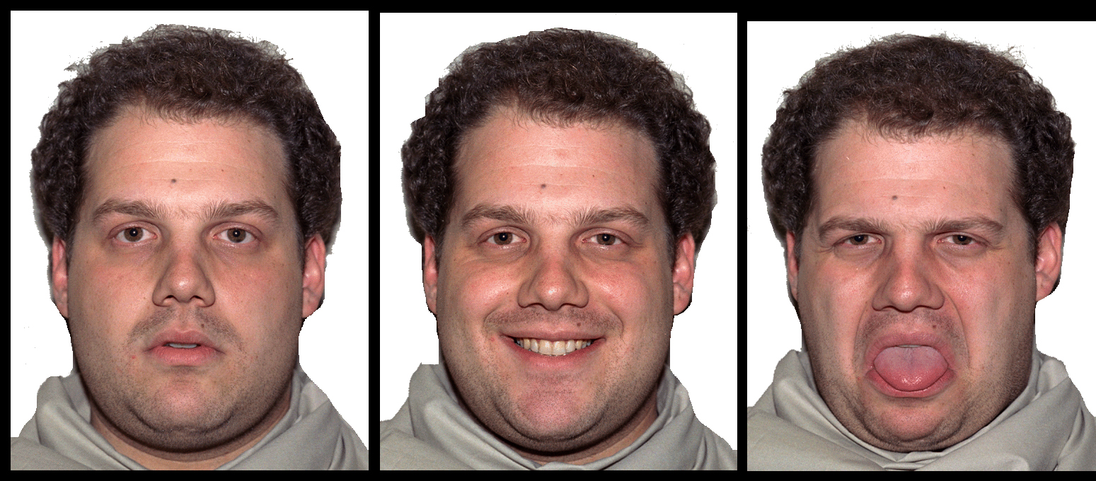

Slide 6
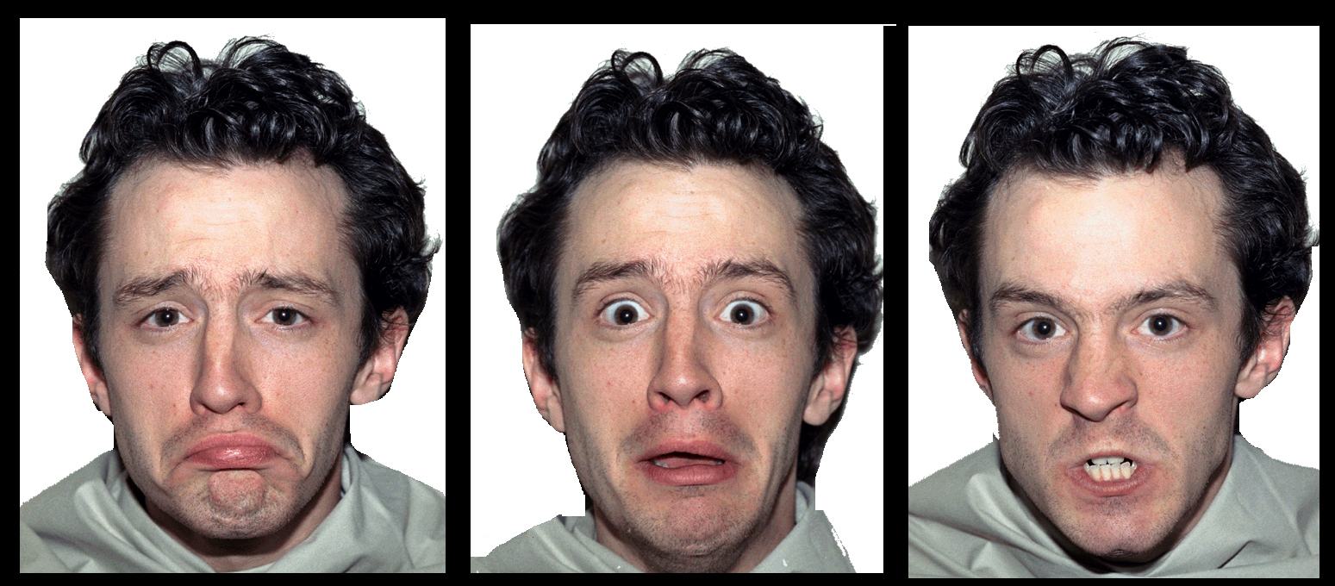

Slide 7
MIMICKÉ REAKCE
Mimické reakce jsou nevědomě řízeny limbickými centry (amygdala, insulární kortex) a do určité míry spolehlivě sdělují myšlenky, pocity a osobnostní rysy, pokud se je člověk naučí identifikovat.
„Problesknou“ během prvních 200-300 milisekund, než je člověk dokáže vědomě kontrolovat. Toto krátké „problesknutí“ vnímáme většinou nevědomky, ale vědomé vnímání můžeme natrénovat.
Tyto poznatky jsou ale spolehlivé jen do určité míry a musíme je doplnit dalšími prostředky, např. pozorováním postoje těla a intonace.

Slide 8
Notes:
BLAFUJ, KDYŽ PROHRÁVÁŠ. KONTROLUJ, KDYŽ VYHRÁVÁŠ.

Slide 9
MIMICKÉ REAKCE
Mimické reakce jsou nevědomě řízeny limbickými centry (amygdala, insulární kortex) a do určité míry spolehlivě sdělují myšlenky, pocity a osobnostní rysy, pokud se je člověk naučí identifikovat.
„Problesknou“ během prvních 200-300 milisekund, než je člověk dokáže vědomě kontrolovat. Toto krátké „problesknutí“ vnímáme většinou nevědomky, ale vědomé vnímání můžeme natrénovat.
Tyto poznatky jsou ale spolehlivé jen do určité míry a musíme je doplnit dalšími prostředky, např. pozorováním postoje těla a intonace.

Slide 10
MIMICKÉ REAKCE
Mimické reakce jsou nevědomě řízeny limbickými centry (amygdala, insulární kortex) a do určité míry spolehlivě sdělují myšlenky, pocity a osobnostní rysy, pokud se je člověk naučí identifikovat.
„Problesknou“ během prvních 200-300 milisekund, než je člověk dokáže vědomě kontrolovat. Toto krátké „problesknutí“ vnímáme většinou nevědomky, ale vědomé vnímání můžeme natrénovat.
Tyto poznatky jsou ale spolehlivé jen do určité míry a musíme je doplnit dalšími prostředky, např. pozorováním postoje těla a intonace.

Slide 11
O co půjde v následujících minutách:
Co vůbec můžeme v našem kontextu změnit?
Které terapeutické nástroje jsou vhodné pro podporu změny?
Máme již takové nástroje k dispozici?
Pokud ano, jak je máme použít?

Slide 12
Čtyři úrovně osobnosti v mozku

Slide 13
Čtyři úrovně osobnosti v mozku
Tato část přednášky vychází z citací z:
Notes:
Gerhard Roth: VÝVOJ A DIAGNOSTIKA OSOBNOSTI

Slide 14
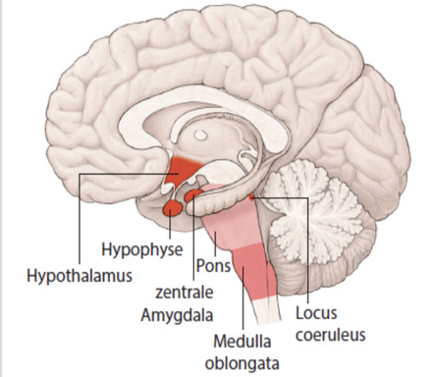
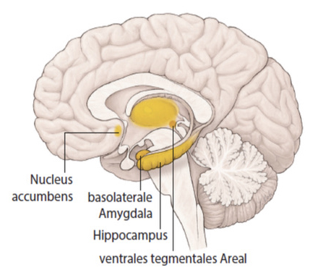
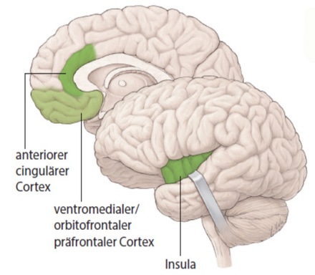
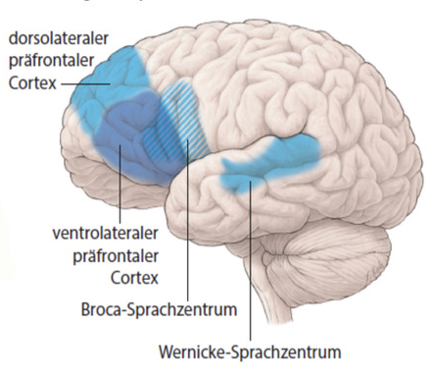
Čtyři úrovně osobnosti v mozku
RACIONÁLNÍ
Kognitivně-jazyková úroveň
EMOČNÍ
Střední limbická úroveň
ZÁKLADNÍ
Dolní limbická úroveň
SPOLEČENSKÁ
Horní limbická úroveň
Notes:
Hypofýza, Centrální amygdala, Pons Varoli – Bazolaterální amygdala, Ventrální tegmentální oblast – Přední cingulární kortex, Ventromediální/orbitofrontální prefrontální kortex – Dorzolaterální prefrontální kortex, Ventrolaterální prefrontální kortex, Brocovo centrum řeči, Wernickeovo centrum řeči

Slide 15
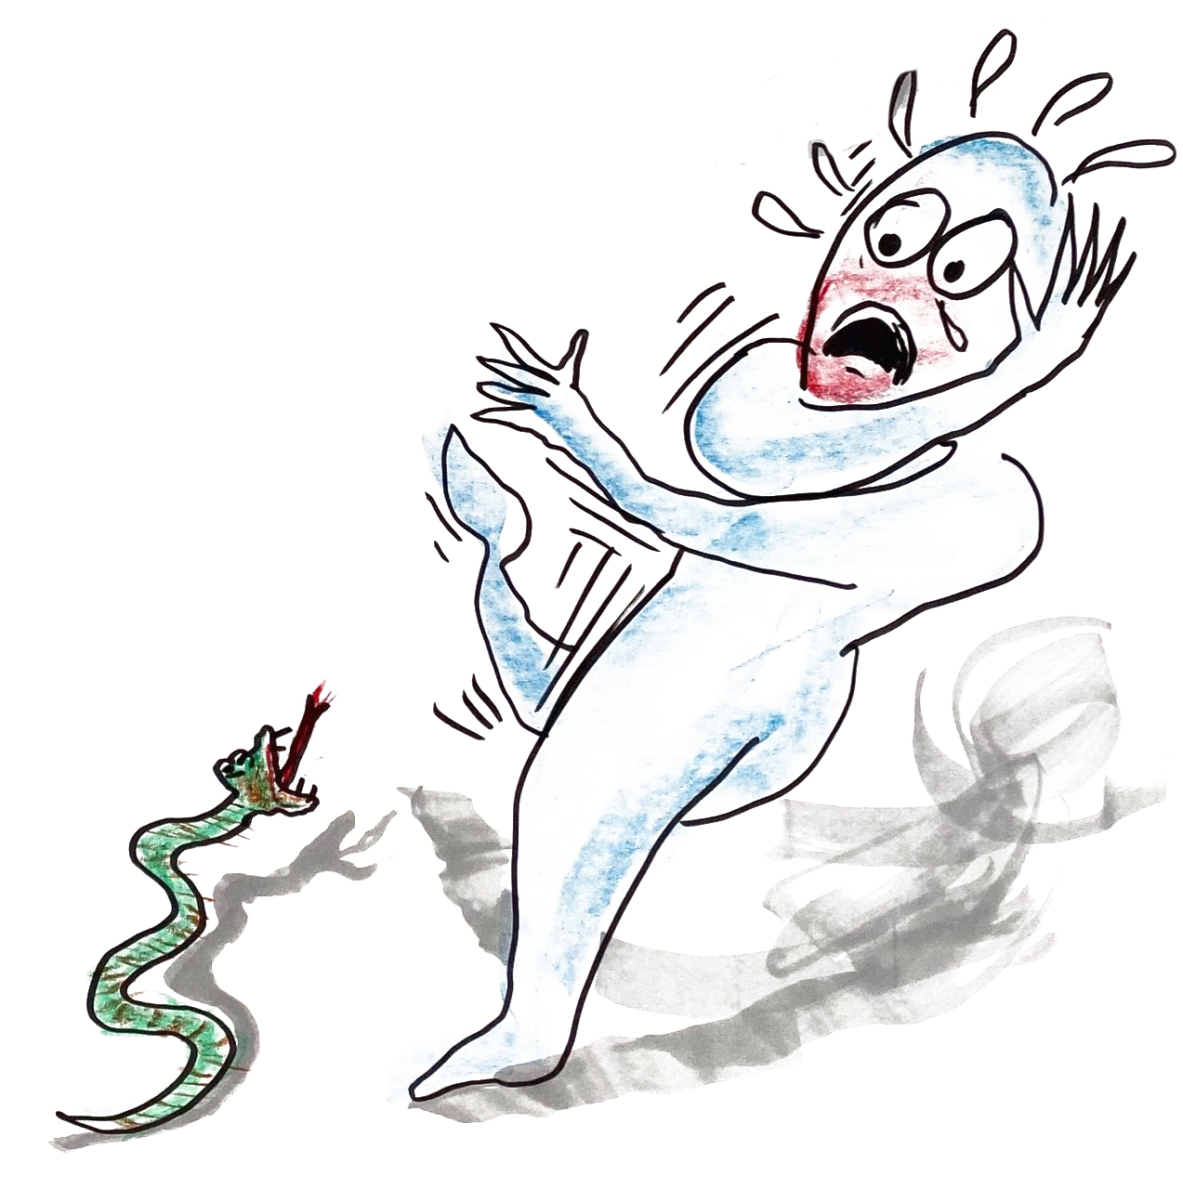
ZÁKLADNÍ
Úroveň nevědomě působících, vrozených reakcí a podnětů: spánek – bdění, příjem potravy, sexualita, agrese – obrana – útěk, dominance, vztek atd.
Tato úroveň je převážně podmíněna geneticky - epigeneticky, příp. vlivy před narozením a vytváří náš temperament.
Zkušenostmi a výchovou téměř neovlivnitelné.
Sem patří základní osobnostní rysy jako otevřenost – uzavřenost, sebevědomí, kreativita, přístup k rizikům, přesnost, pořádkumilovnost, spolehlivost, vědomí odpovědnosti.

Slide 16
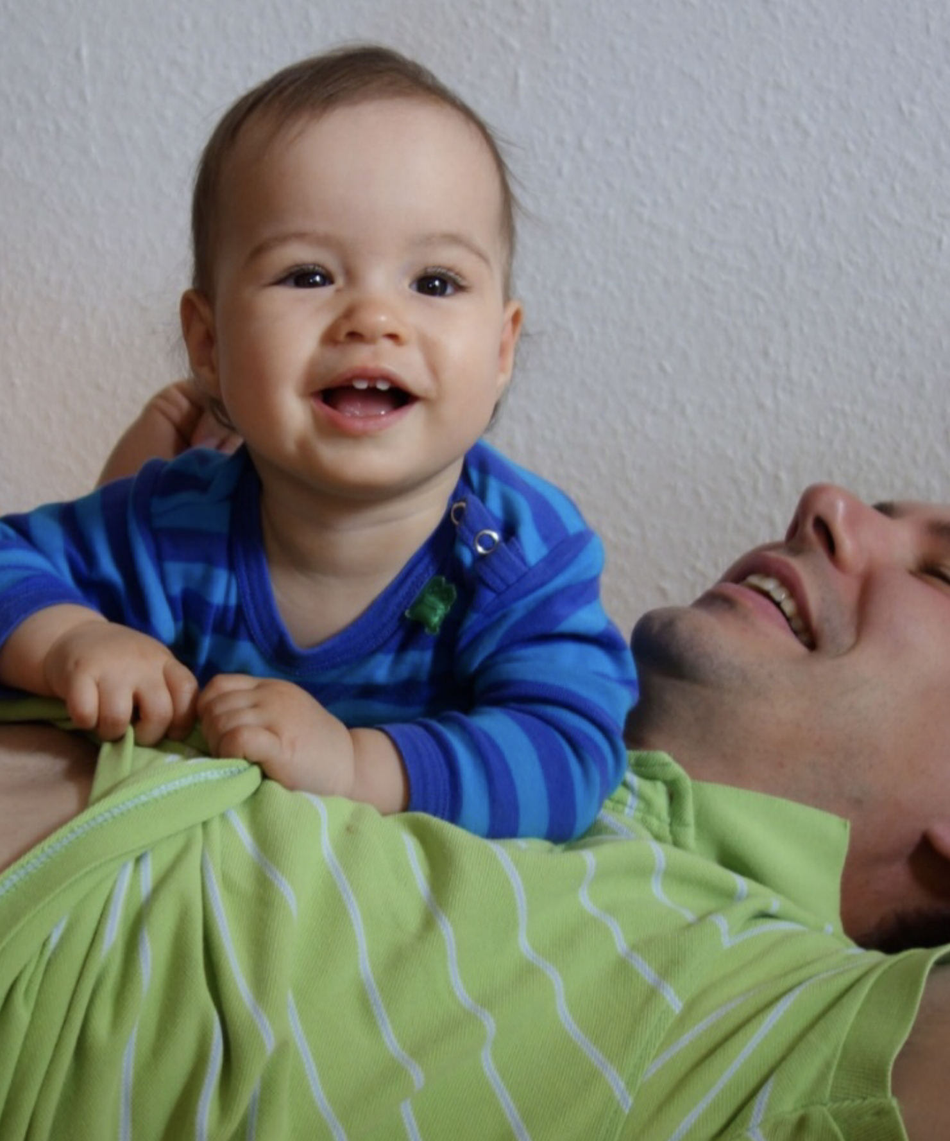
EMOČNÍ
Úroveň nezapamatovatelné emoční podmíněnosti
Navázání základních emocí (strach, radost, štěstí, opovržení, odpor, zvídavost, naděje, zklamání a očekávání) na individuální životní poměry
Zde se vyvíjí nevědomé vnímání emočních komunikativních signálů (mimika, gesta, postoj těla, feromony).
Tato úroveň vytváří spolu s první úrovní (temperament) jádro naší osobnosti.
Toto jádro se vyvíjí v prvních letech života a může se v dospívání a dospělosti změnit jen výrazným emočním nebo dlouhodobým vývojem.

Slide 17
SPOLEČENSKÁ
Úroveň vědomého emočního sociálního učení jako přizpůsobení sociálnímu prostředí: usilování o zisk a úspěch, uznání/sláva, přátelství, láska, sociální blízkost, ochota pomáhat, morálka, etika.
Vyvíjí se v pozdním dětství a dospívání. Je výrazně ovlivněna sociálně-emočními zkušenostmi.
Proto ji lze změnit jen sociálně-emočně.
Na této úrovni se určuje, jak se mohou vlastnosti našeho osobnostního jádra, zejména usilování o moc, vazbu a výkon, skloubit s požadavky a normami.

Slide 18
RACIONÁLNÍ
Úroveň vědomé jazykově-racionální komunikace:
Vědomé plánování jednání, vysvětlování světa, ospravedlňování vlastního chování před sebou i ostatními.
Vzniká relativně pozdě a po celý život se mění. V zásadě se mění na základě jazykové interakce.
Na této úrovni se učíme, jak se máme prezentovat, abychom se posouvali vpřed.
Odchylky mezi touto úrovní a ostatními úrovněmi vedou k diplomacii, oportunismu nebo přetvářce.

Slide 19
Čtyři úrovně osobnosti v mozku
RACIONÁLNÍ
Kognitivně-jazyková úroveň
EMOČNÍ
Střední limbická úroveň
ZÁKLADNÍ
Dolní limbická úroveň
SPOLEČENSKÁ
Horní limbická úroveň

Slide 20
Čtyři úrovně – změnitelnost a význam pro chování
ZÁKLADNÍ
Dolní limbická úroveň
Dolní limbická úroveň (temperament) má největší vliv na naše chování, ale je nejméně změnitelná.
Střední limbická úroveň má také velký vliv na naše chování. Změn na této úrovni se však dosahuje jen těžko, a to prostřednictvím individuálně-emočních motivů a dlouhým nácvikem.
Horní limbická, tedy sociálně-emoční úroveň, má malý vliv na chování. Lze ji změnit sociální interakcí a komunikací.
Kognitivně-jazykově-racionální úroveň sama o sobě nemá vliv na chování, pouze ve spojení s ostatními úrovněmi.
EMOČNÍ
Střední limbická úroveň
SPOLEČENSKÁ
Horní limbická úroveň
RACIONÁLNÍ
Kognitivně-jazyková úroveň

Slide 21
Čtyři úrovně osobnosti v mozku
Lze změnit? Nástroj/jak? Význam pro chování?
ZÁKLADNÍ
Dolní limbická úroveň
NE
-
ANO
Afekty
EMOČNÍ
Střední limbická úroveň
Stěží/velmi těžko
Výrazný emoční nebo dlouhodobý vývoj
ANO
Základní emoce
SPOLEČENSKÁ
Horní limbická úroveň
ANO
Jen sociálně-emočně
ANO, málo
Moc, vazba a výkon (usilování)
RACIONÁLNÍ
Kognitivně-jazyková úroveň
ANO, velmi snadno
Mění se celý život na základě jazykové interakce
NE, jen ve spojení s jinými úrovněmi

Slide 22
Avizované otázky:
Co vůbec můžeme v našem kontextu změnit?
Které terapeutické nástroje jsou vhodné pro podporu změny?
Máme již takové nástroje k dispozici?
Pokud ano, jak je máme použít?

Slide 23
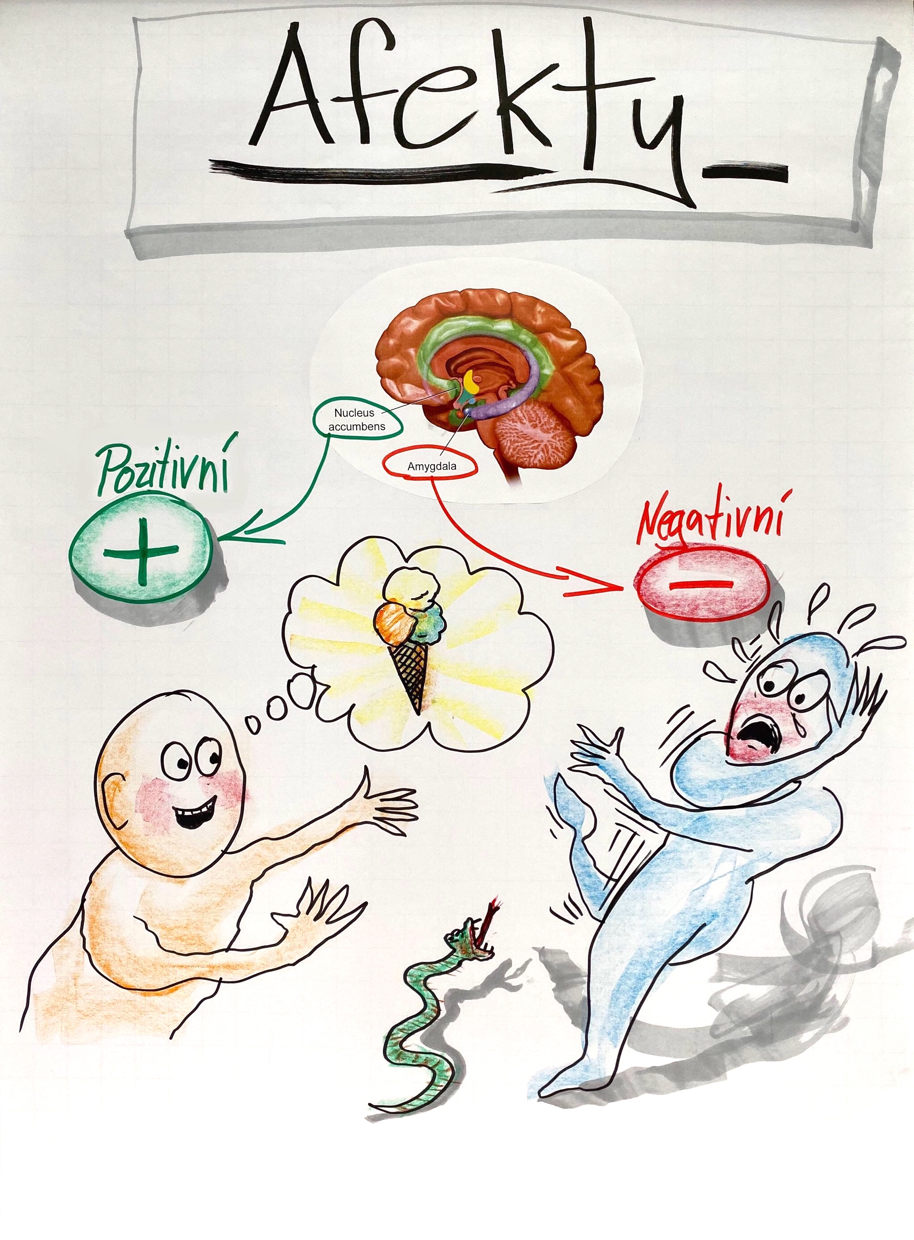

Slide 24
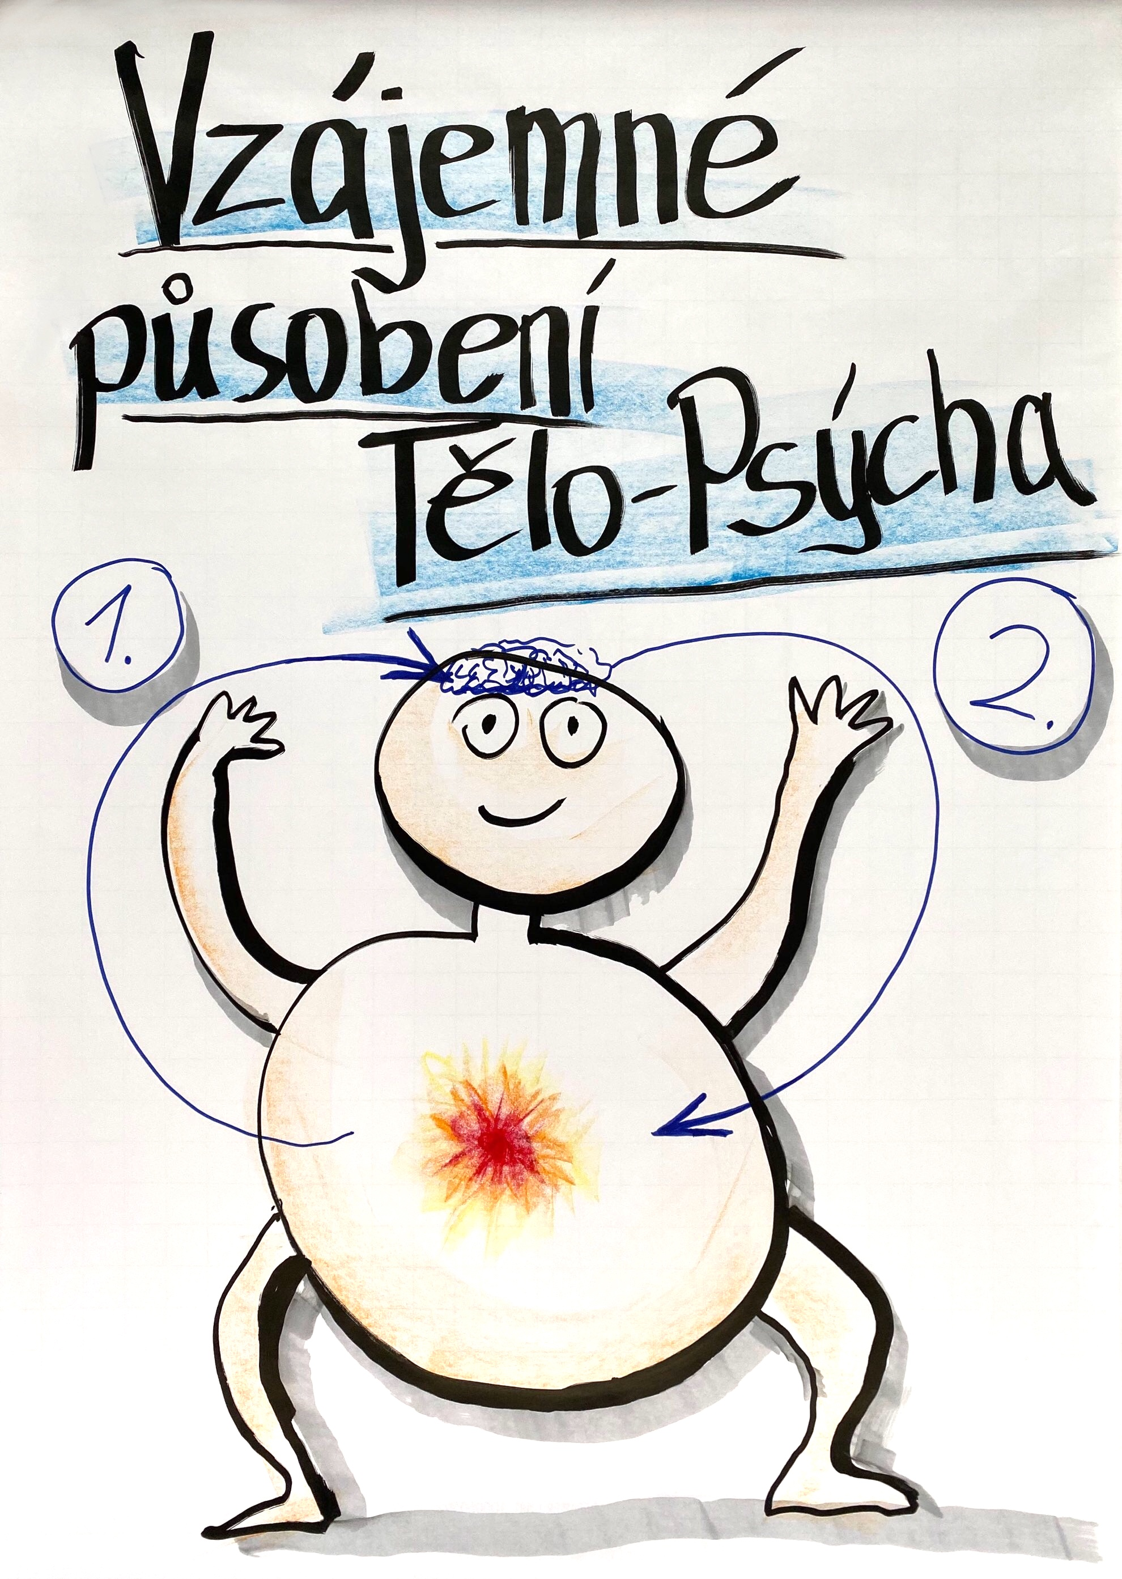
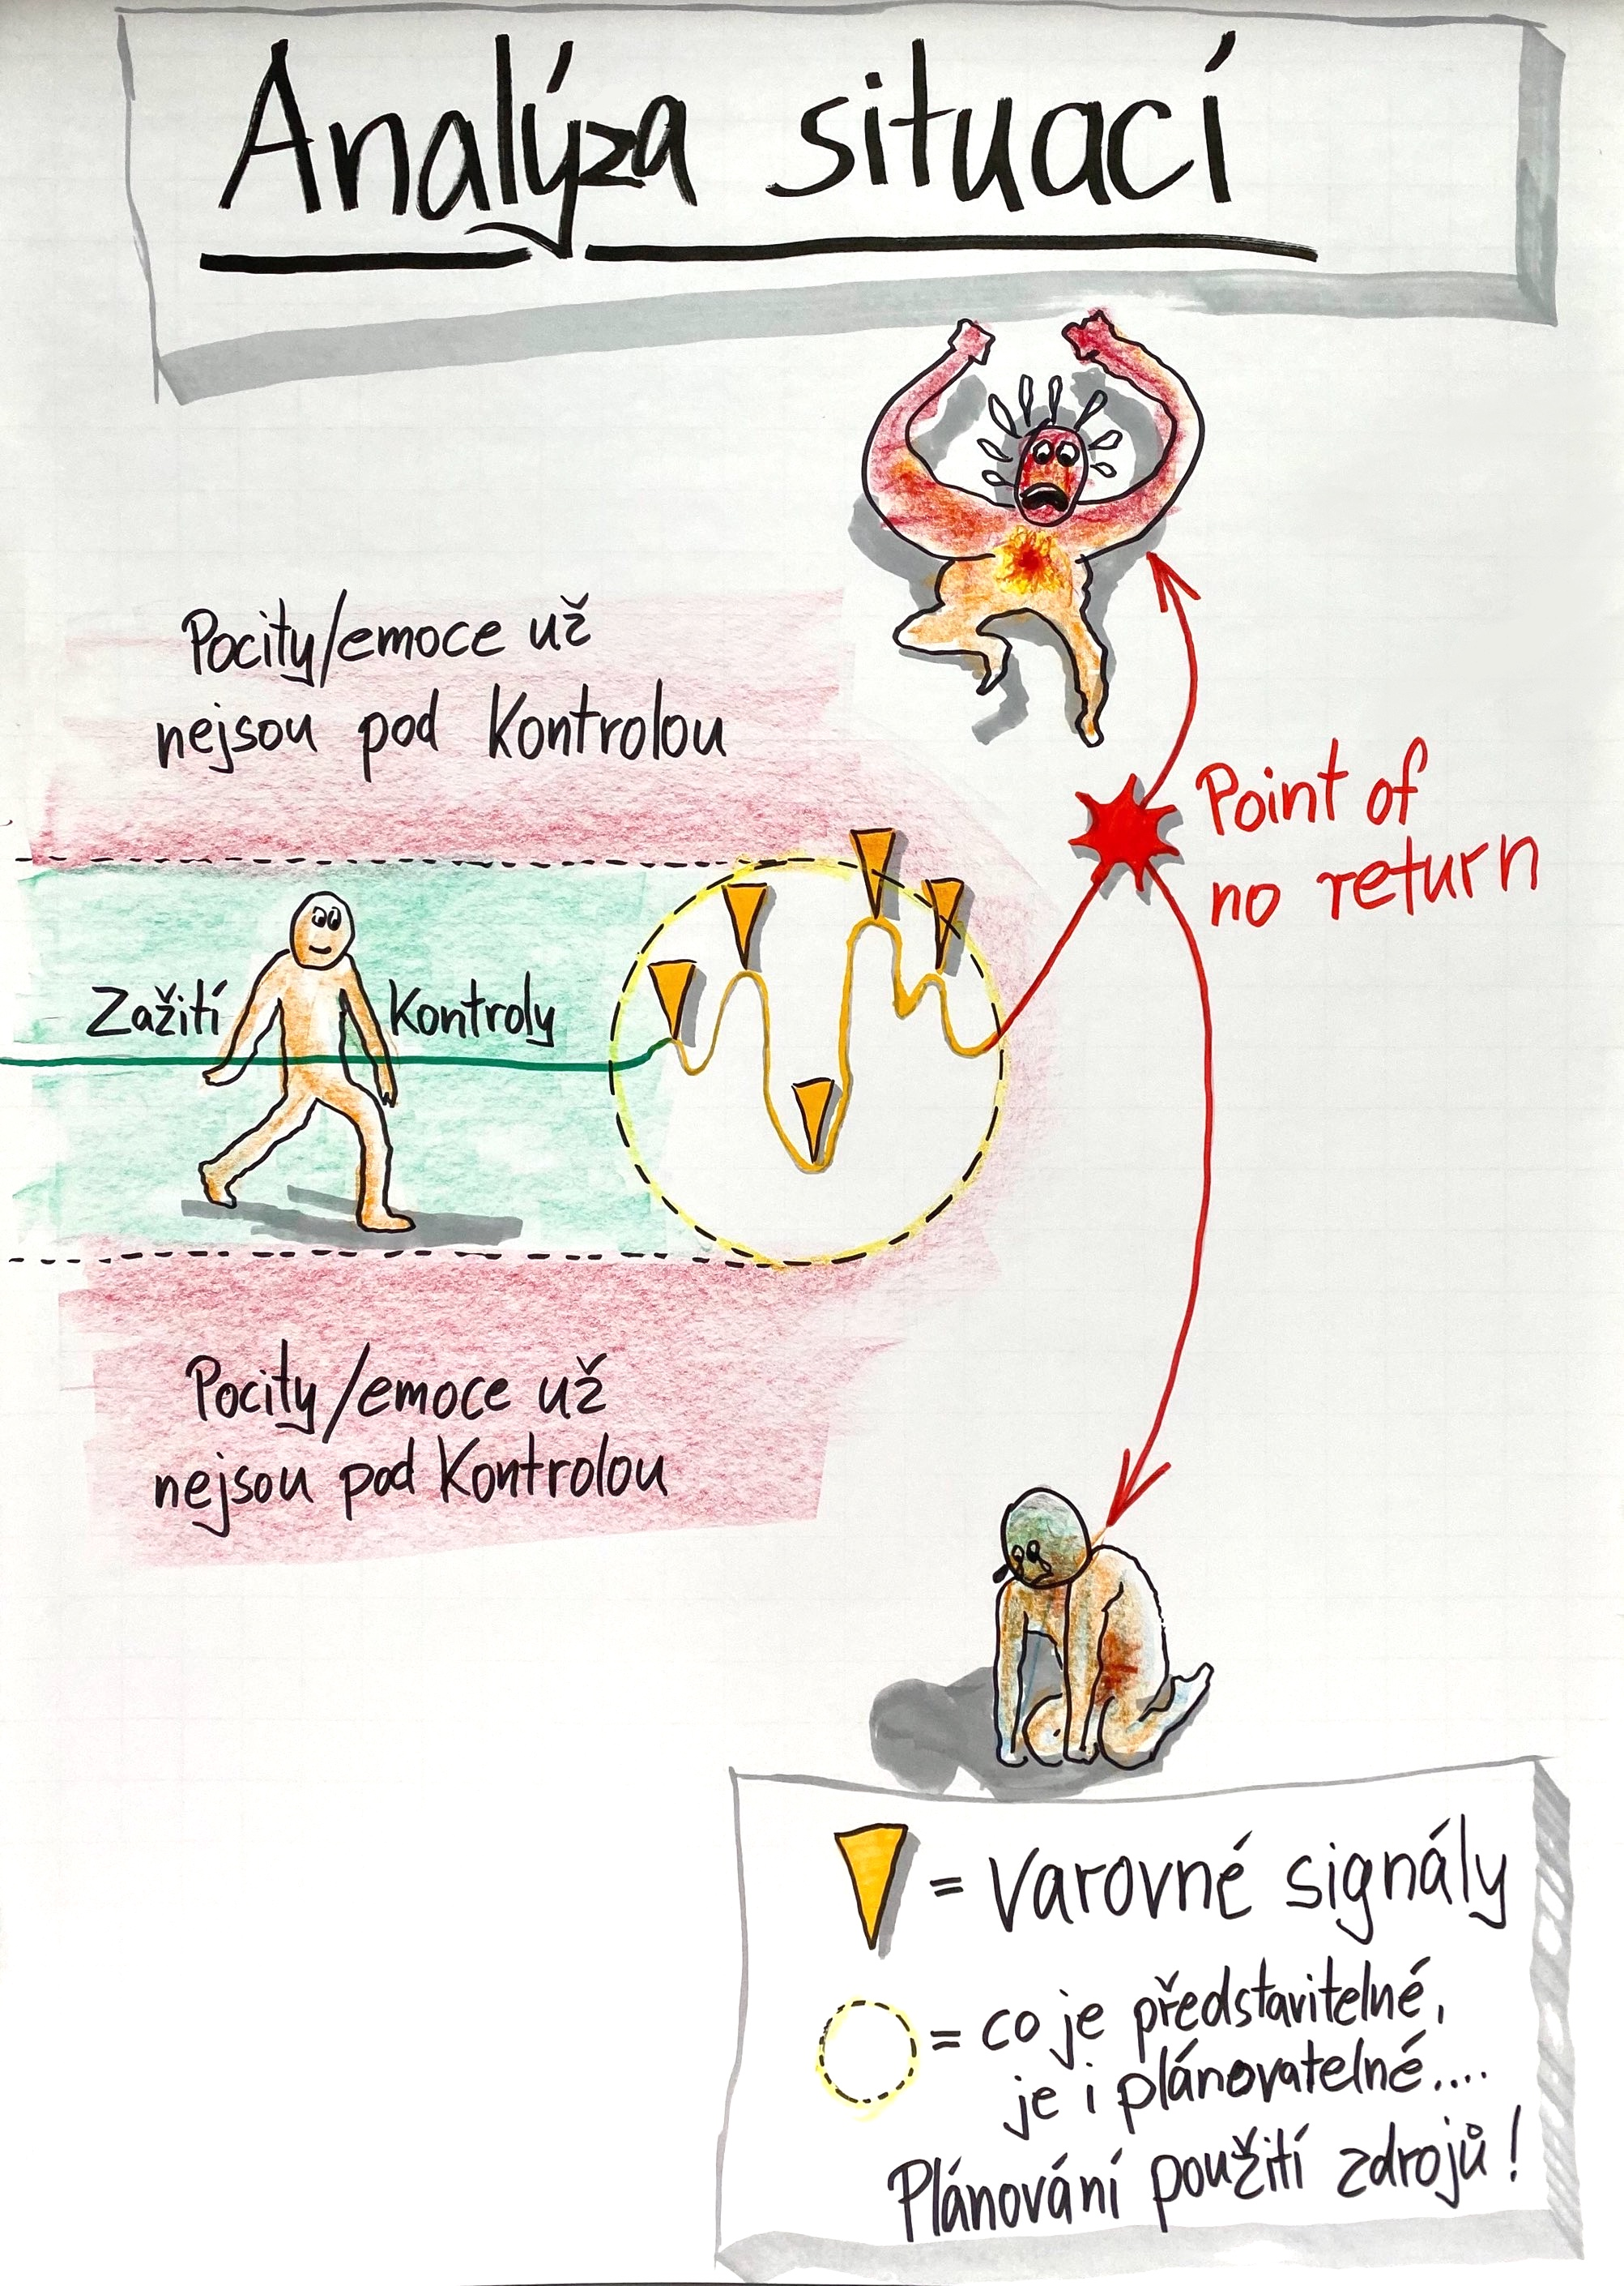
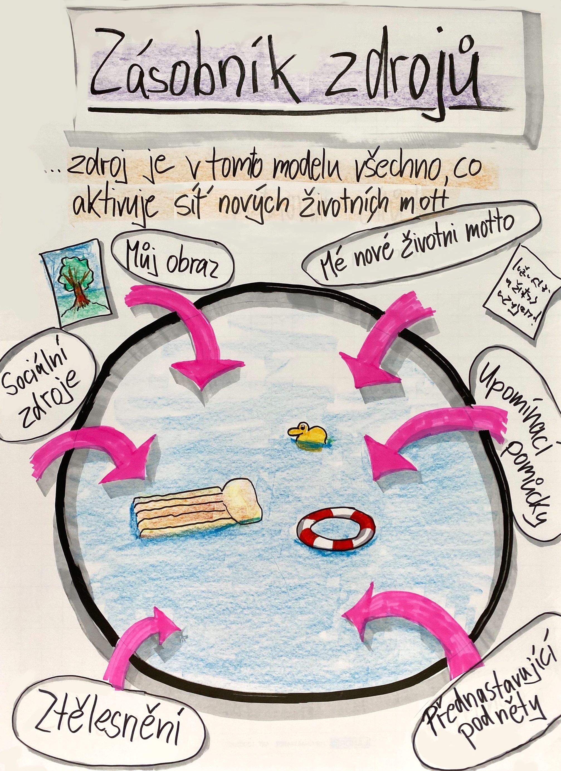
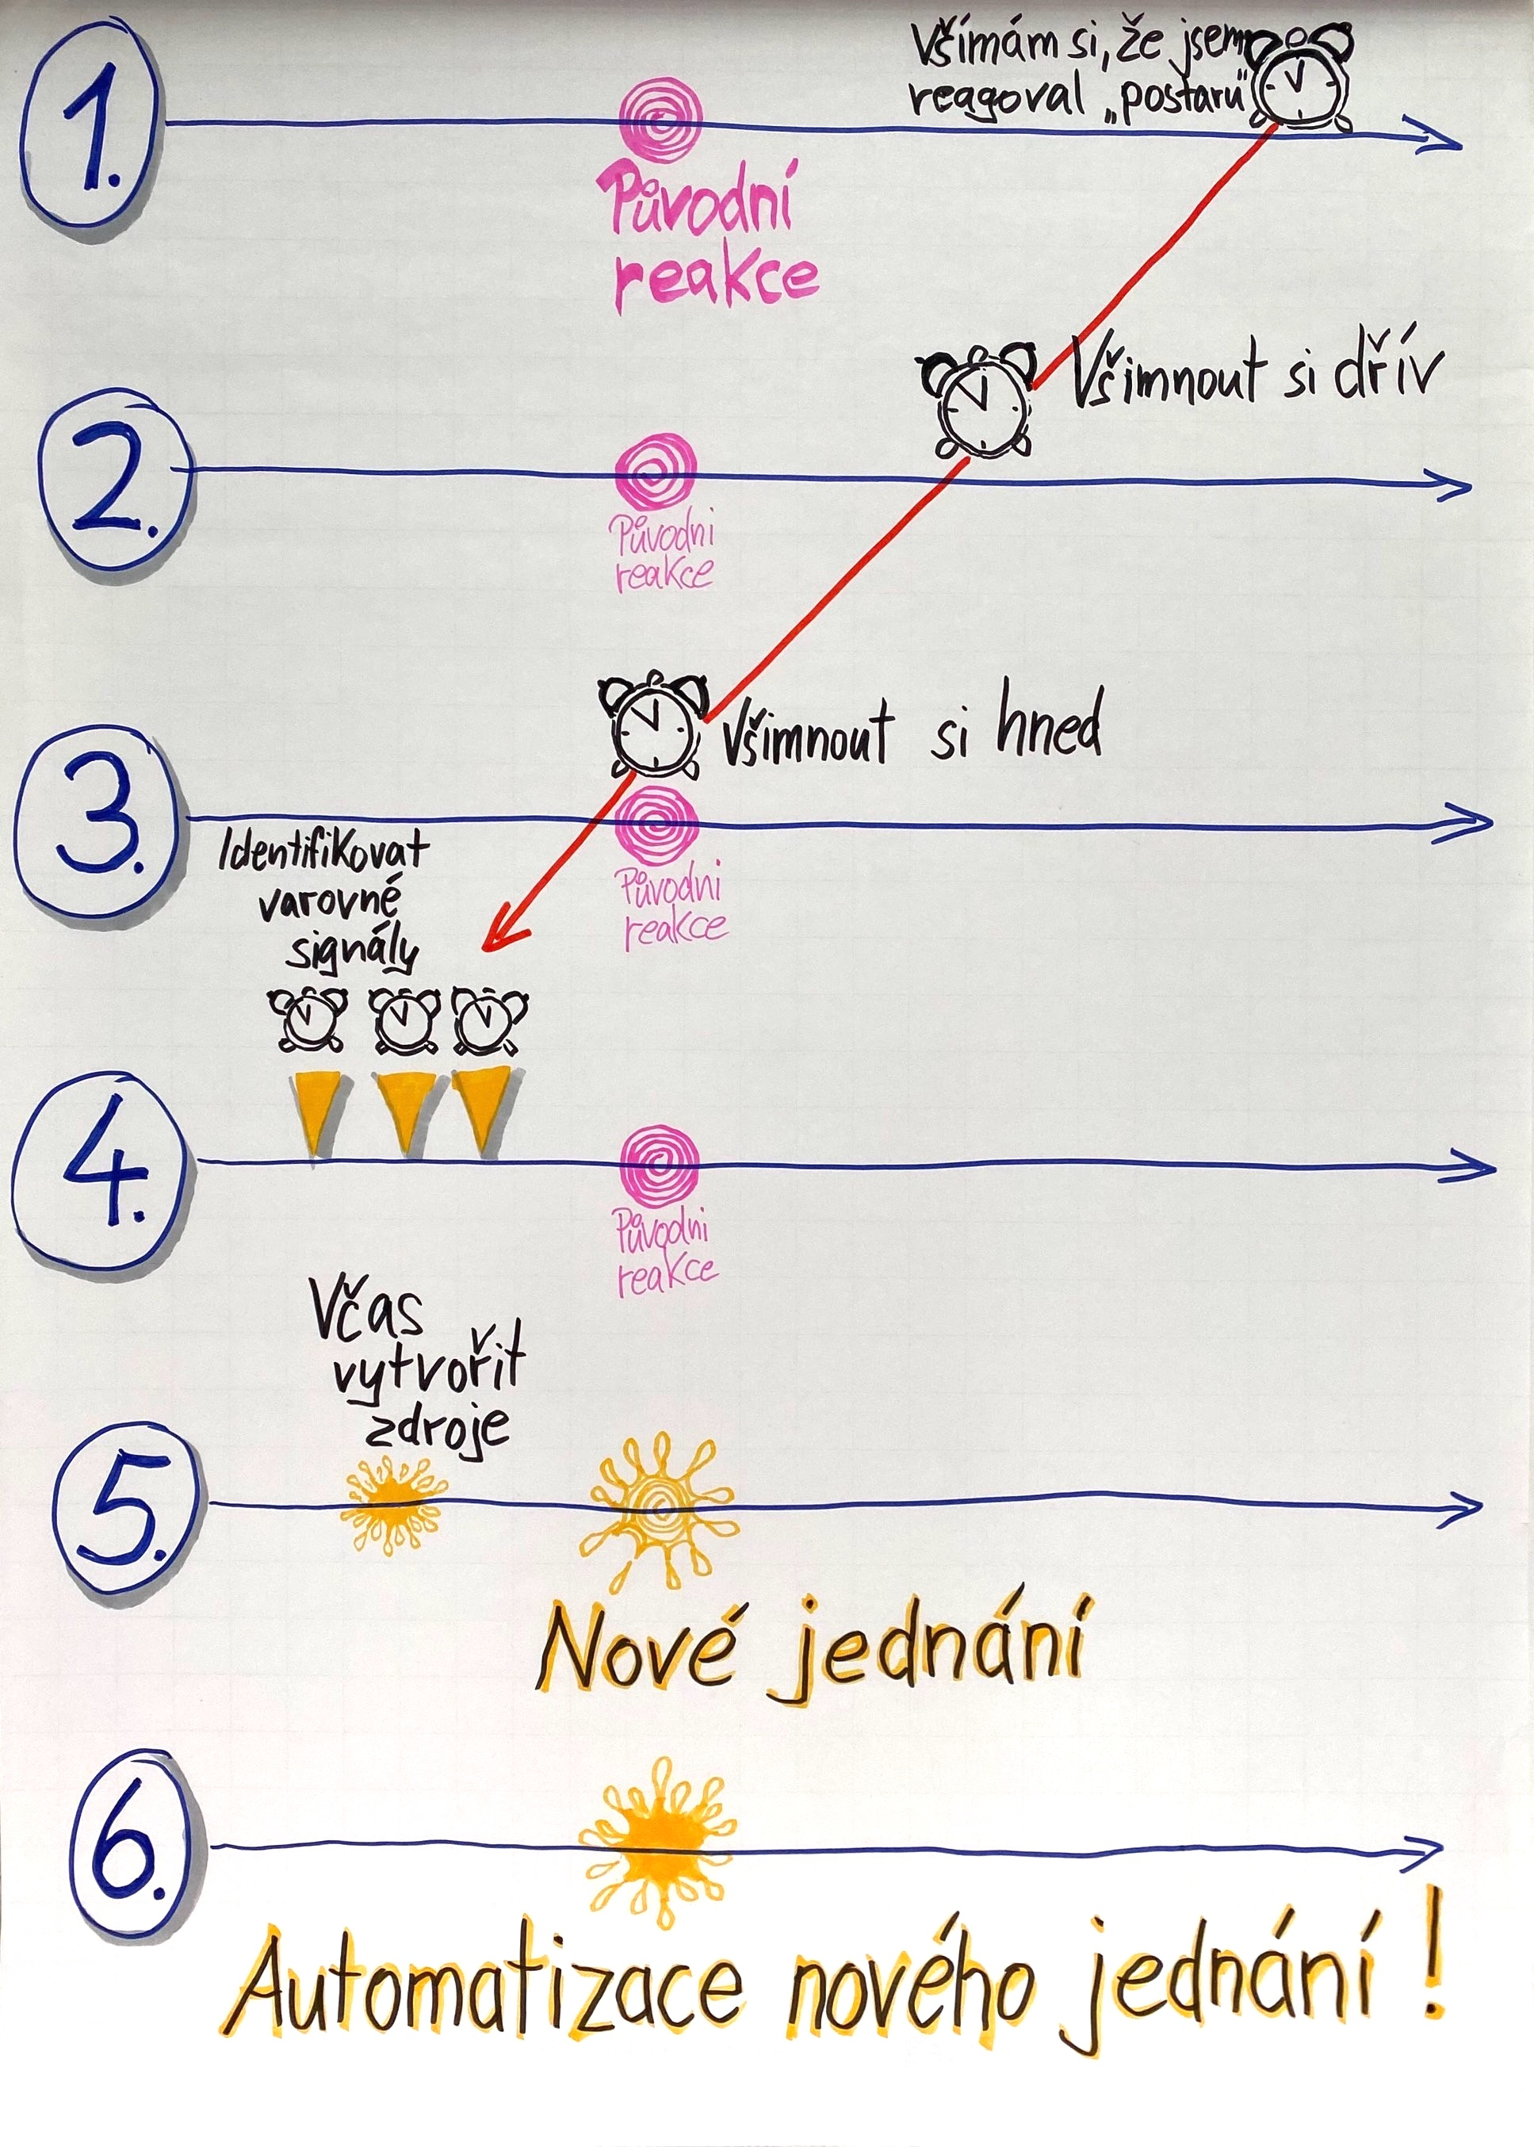

Slide 25
Čtyři úrovně osobnosti v mozku
Lze změnit? Nástroj/jak? Význam pro chování?
ZÁKLADNÍ
Dolní limbická úroveň
NE
-
ANO
Afekty
EMOČNÍ
Střední limbická úroveň
Stěží/velmi těžko
Výrazný emoční nebo dlouhodobý vývoj
ANO
Základní emoce
SPOLEČENSKÁ
Horní limbická úroveň
ANO
Jen sociálně-emočně
ANO, málo
Moc, vazba a výkon (usilování)
RACIONÁLNÍ
Kognitivně-jazyková úroveň
ANO, velmi snadno
Mění se celý život na základě jazykové interakce
NE, jen ve spojení s jinými úrovněmi

Slide 26
POSTOJ
Fyzický – emoční
EMBODIMENT

Slide 27
EMBODIED COMMUNICATION
V této části prezentace se v zásadě cituje z:
Storch, Maja und Tschacher, Wolfgang, Embodied Communication, 2. erw. Aufl., Hogrefe, Bern, 2016

Slide 28
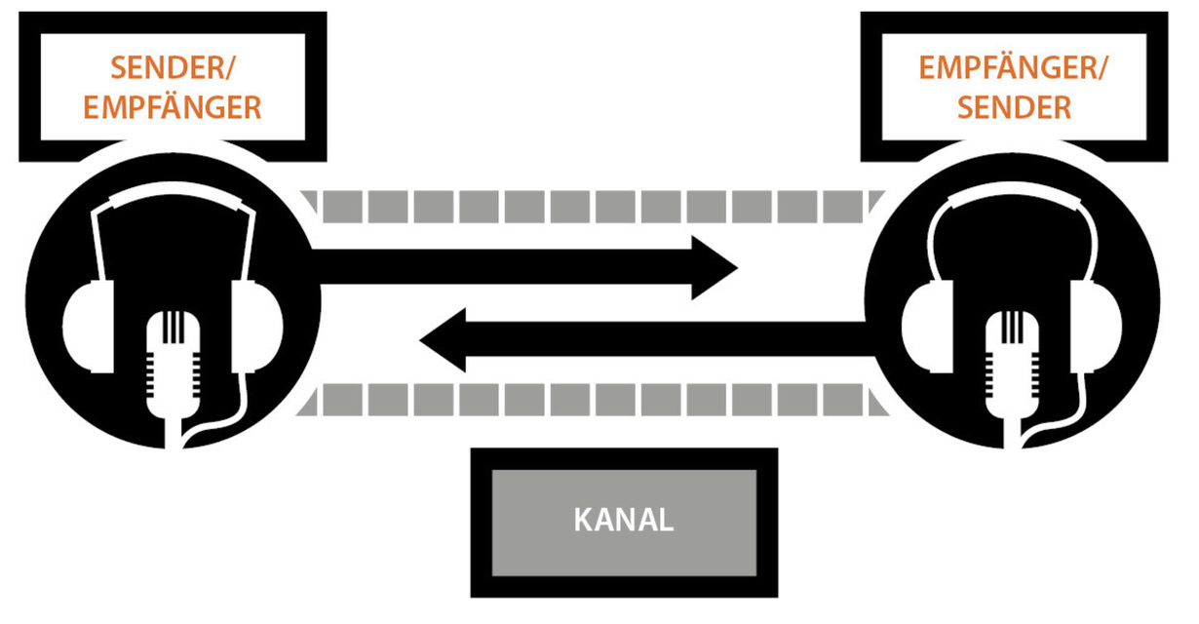
Iluze směrovosti komunikace
PŘÍJEMCE/
ODESILATEL
PŘÍJEMCE/
ODESILATEL
PŘÍJEMCE/ ODESILATEL
KANÁL
Domněnka: Jedná se o dvoustranně směrované procesy.
Notes:
KANÁL

Slide 29
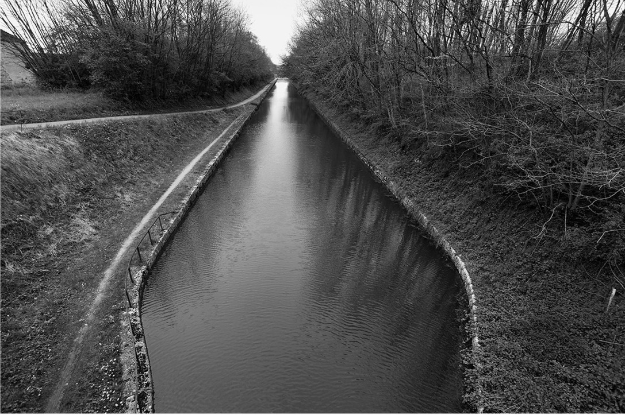
Iluze směrovosti komunikace
PŘÍJEMCE/
ODESILATEL
PŘÍJEMCE/
ODESILATEL
PŘÍJEMCE/ ODESILATEL
PŘÍJEMCE/ ODESILATEL
KANÁL
Domněnka: Jedná se o dvoustranně směrované procesy.

Slide 30
Iluze směrovosti komunikace
PŘÍJEMCE/
ODESILATEL
PŘÍJEMCE/
ODESILATEL
PŘÍJEMCE/ ODESILATEL
PŘÍJEMCE/ ODESILATEL
KANÁL
Domněnka: Jedná se o dvoustranně směrované procesy.
Příjemci nepřestanou vysílat, i když se snaží zcela soustředěně naslouchat.
Předpokládaná směrovost komunikace je fikce!

Slide 31
Iluze směrovosti komunikace
Řada poselství pluje současně do různých směrů.

Slide 32
Iluze směrovosti komunikace
Tato různá (fyzická – emoční – jazyková) poselství vedou neodvratně k rozličným formám vytváření vzorů, zejména protože významná část komunikace probíhá nevědomě.
Komunikace a interakce obecně znamenají, že dvě osoby nebo více osob tvoří systém.
Vytváření systému vede podle teorie systému a synergetiky k vytváření vzorů v nově vznikajícím systému. Aplikováno na komunikaci se jedná o vytváření sociálních vzorů.

Slide 33
Iluze směrovosti komunikace
K této formě vytváření vzorů nedochází, protože „to tak někdo chce“, a ani ne tak, jak si to v zásadě přejí všichni zúčastnění. Spíše se jedná o formu sebeorganizace.
Pro tuto formu vytváření vzorů v sociální souhře jednotlivců používáme pojem synchronizace. Definitivní výsledek synchronizace označujeme pojmem synchronie.

Slide 34
EMBODIED COMMUNICATION
Dva lidé jsou synchronní, když se pohybují současně a stejně.
Vědci mohou výskyt synchronie prokázat přístroji nebo videoanalýzou, i když zúčastnění synchronii vůbec nevnímají. V běžném životě si zúčastnění zpravidla ani nevšimnou, že se při komunikaci fyzicky synchronizují. Lidé se synchronizují nevědomě.

Slide 35
EMBODIED COMMUNICATION
Tschacher, W., Rees, G.M. & Ramseyer, F. (2014). Nonverbal synchrony and affect in dyadic interactions. Frontiers in Psychology, 5, 1323.
Ramseyer, F. & Tschacher, W. (2011). Nonverbal synchrony in psychotherapy: Coordinated body-movement reflects relationship quality and outcome. Journal of Consulting and Clinical Psychology, 79, 284–295.

Slide 36
EMBODIED COMMUNICATION
Typická vlastnost embodimentu: Působení mezi tělem a duchem probíhá v obou směrech.
Synchronie tak souvisí s dobrou kvalitou vztahů. Pacienti s jistou vazbou vykazují v analýze motion energy analysis vyšší synchronii.
Tak mohli Tschacher et al. předpovědět dosažení terapeutických cílů podle rozsahu nonverbální synchronizace při terapeutických sezeních.

Slide 37
EMBODIED COMMUNICATION
To by mohla být skvělá technika optimalizace kvality komunikace!
Bohužel NE.
Jakmile totiž blahodárné „společné naladění“ a „souznění“ překročí práh vědomí, nastane často přesně opačný efekt.
Kde byla dřív příjemná synchronie, je najednou nepříjemný pocit „opičení“.
Když budete chtít někoho vytočit metodami dětí ze školky, stačí, když zopakujete jeho slova s nepříjemnou intonací. To zabere vždycky!

Slide 38
EMBODIED COMMUNICATION
Negativní afekt, který vzniká při falšování čestně míněných signálů synchronie, můžeme v psychologii komunikace i otočit a interpretovat příznivěji: jako chválu opravdovosti.
Opravdovost, nebo také autentičnost, je v humanistické tradici psychoterapie považována za důležitý účinný faktor psychoterapie – a také jakékoliv formy komunikace.
Nevědomé, spontánní vyhodnocení synchronie v embodied communication jako jevu pozitivního a důvěryhodného se tak mění na stejně spontánní vyhodnocení synchronie jako jevu negativního a podezřelého, pokud se synchronie pouze imituje a „vytváří“ se neopravdově a záměrně.

Slide 39
Opravdovost

Slide 40
Opravdovost
Autentičnost

Slide 41
Opravdovost
Autentičnost
= POSTOJ

